Slide 1


Цифровая трансформация строительной отрасли:
ТИМ как ключевой критерий в системе оценки деловой репутации
НФСТ 2026
МОРОЗ Антон Михайлович
Вице-президент НОСТРОЙ

Slide 2



СЕРВИСЫ ЕДИНОГО ИНФОРМАЦИОННОГО ПРОСТРАНСТВА НОСТРОЙ
Единый реестр членов СРО
Национальный реестр
специалистов
Система оценки опыта и
деловой репутации компаний
Цифровое строительство
Сервис для органов
госстройнадзора
Реестр добросовестных
производителей и поставщиков,
каталог импортозамещения
Лабораторный кластер
Электронный центр
ценообразования

Slide 3





АИС «СИСТЕМА ОЦЕНКИ ОПЫТА И ДЕЛОВОЙ РЕПУТАЦИИ ПОДРЯДНЫХ ОРГАНИЗАЦИЙ» (https://rating.nostroy.ru)
>104 000 подрядных компаний
оценка всех подрядных организаций – членов СРО
ЦЕЛЬ
Обеспечить единый и объективный подход для оценки опыта и деловой репутации строительных компаний в целях повышения качества и безопасности строительства и снижения рисков неисполнения обязательств
Рейтинг | Уровень надежности
AAA | наивысший
AA | высокий
A | умеренно высокий
BBB | умеренный
BB | умеренно низкий
B | низкий
CCC | высокий риск
CC | очень высокий риск
C | критический риск
Кадровые ресурсы (НРС, НОК), право выполнения работ (ЕРЧ)
Подтвержденный опыт
выполненных работ
РЕЗУЛЬТАТЫ
Финансовые показатели
Инструмент повышения прозрачности строительного рынка
Оценка подрядных организаций на основе верифицированных сведений
Поддержка принятия решений при выборе исполнителей
Реестр проверок, Арбитраж и другие ГИСы
Мониторинг деятельности членов и контроль выполнения обязательств со стороны СРО

Slide 4

ПЕРЕХОД В СТРОИТЕЛЬСТВЕ НА РОССИЙСКОЕ ПО В ОБЛАСТИ ТИМ
Дорожная карта поэтапного перехода в строительстве на российское программное обеспечение для информационного моделирования объектов утверждена Заместителем Председателя Правительства РФ М.Ш. Хуснуллиным от 26.11.2025 № МХ-П10-44683
ЗАДАЧИ
установление требований к членам СРО по обязательности использования исключительно российского ПО для информационного моделирования
разработка механизма контроля исполнения установленных требований
РЕШЕНИЕ
Правила саморегулирования «Требования к членству в СРО, в том числе требования к членам СРО»
Правила саморегулирования «Порядок осуществления контроля за соблюдением членами СРО требований стандартов и правил СРО…»

Slide 5
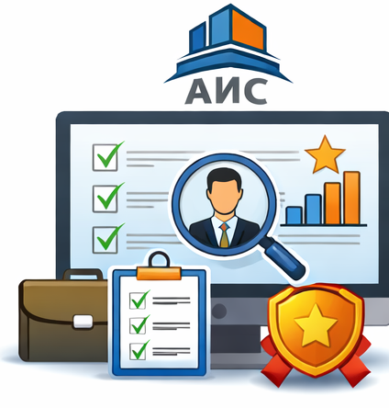
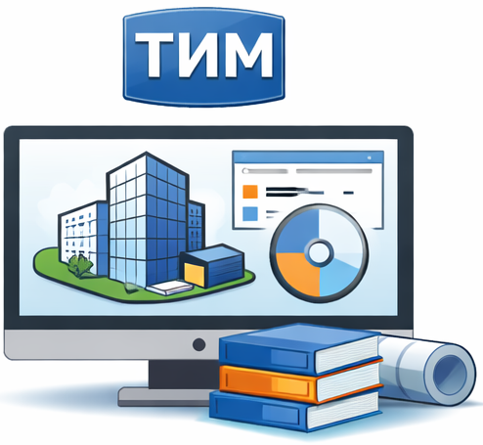
ПЕРЕХОД В СТРОИТЕЛЬСТВЕ НА РОССИЙСКОЕ ПО В ОБЛАСТИ ТИМ
ИНСТРУМЕНТ
АИС «Оценка опыта и деловой репутации подрядных организаций»
Каталог программных продуктов для информационного моделирования НОСТРОЙ
интеграция
РЕЗУЛЬТАТ
Мониторинг использования российского ПО в области ТИМ
Стимулирование перехода на российское ПО за счет дополнительных баллов в рейтинге
Предоставление аналитической информации заинтересованным лицам

Slide 6





129090, г. Москва,
ул. Проспект Мира, д. 6
info@nostroy.ru www.nostroy.ru
раб. тел.: + 7 (495) 987-31-50

